Slide 1

DĚJEPIS 8. a 9. ROČNÍK
VY_32_INOVACE_18_19_vznik ČSR

Slide 2
Popis prezentace
Prezentace slouží k výkladu látky pro učitele, s výjimkou snímku č. 6
Snímek č. 3 - Trvání 1. sv. války
Snímek č. 4 – mapa Evropy
Snímek č. 5 – Václavské náměstí - 1918
Snímky č. 6 - 7 – T.G. Masaryk
u snímku č. 6 žáci mají za úkol napsat, kdo je na obrázku
Snímek č. 8 – mapa ČSR
Snímek č. 9 – vlajka ČSR
Snímek č. 10 – státní znak ČR

Slide 3
1. Světová válka
28. červenec 1914
-
11. listopad 1918

Slide 4
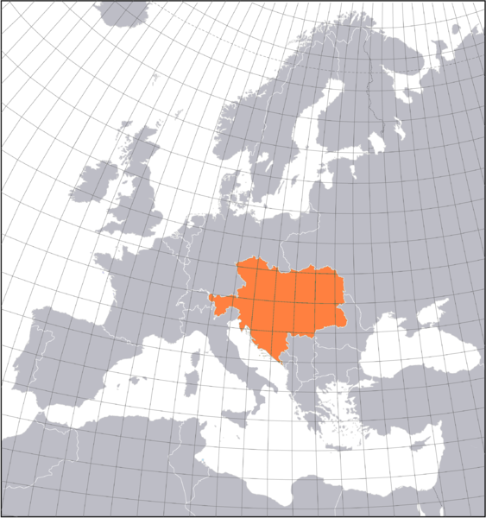
Anglie
Německo
Rusko
Francie
Rakousko-Uhersko
Itálie

Slide 5
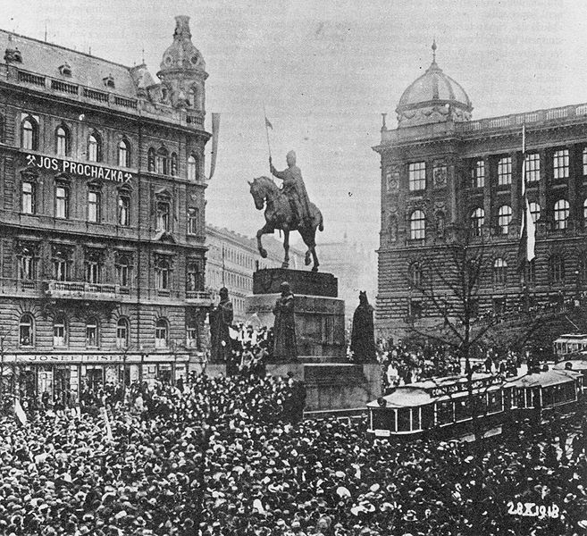
Václavské náměstí

Slide 6
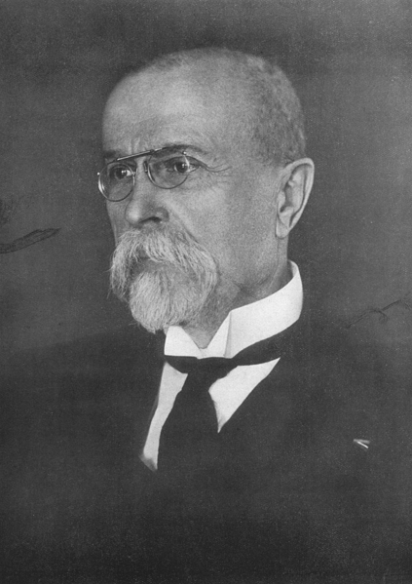

Slide 7
Tomáš Garrigue Masaryk

Slide 8
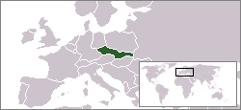
Republika ČESKOSLOVENSKÁ
Podkarpatská Rus
Slovensko
V čem se liší tehdejší mapa ČSR
od dnešní mapy České republiky?

Slide 9
Republika ČESKOSLOVENSKÁ
Podkarpatská Rus
Slovensko
2
1
Napiš, v čem se liší tehdejší mapa ČSR
od dnešní mapy České republiky?

Slide 10


Slide 11


Slide 12
Použité ZDROJE:
3 Location Austria-Hungary.png. In Wikipedia : the free encyclopedia [online]. St. Petersburg (Florida) : Wikipedia Foundation, 7. 11. 2007, 12:58 [cit. 2011-08-08]. Dostupné z WWW: <http://cs.wikipedia.org/wiki/Soubor:Location_Austria-Hungary.png>.:
4 28. %C5%99%C3%ADjen 1918.jpg. In Wikipedia : the free encyclopedia [online]. St. Petersburg (Florida) : Wikipedia Foundation, 15. 1. 2009, 16:43 [cit. 2011-08-08]. Dostupné z WWW: <http://cs.wikipedia.org/wiki/Soubor:28._%C5%99%C3%ADjen_1918.jpg>.
5 + 6 Tom%C3%A1%C5%A1 Garrigue Masaryk 1925.PNG. In Wikipedia : the free encyclopedia [online]. St. Petersburg (Florida) : Wikipedia Foundation, 21. 3. 2011, 17:59 [cit. 2011-08-08]. Dostupné z WWW: <http://cs.wikipedia.org/wiki/Soubor:Tom%C3%A1%C5%A1_Garrigue_Masaryk_1925.PNG>.
7 LocationCzechoslovakia%281945-1992%29.png. In Wikipedia : the free encyclopedia [online]. St. Petersburg (Florida) : Wikipedia Foundation, á 30. 11. 2006, 09:38 [cit. 2011-08-08]. Dostupné z WWW: <http://cs.wikipedia.org/wiki/Soubor:LocationCzechoslovakia%281945-1992%29.png>.
8,9 Czechoslovakia COA medium.svg. In Wikipedia : the free encyclopedia [online]. St. Petersburg (Florida) : Wikipedia Foundation, 5. 11. 2006, 06:55 Náhled verze z 5. 11. 2006, 06:55 [cit. 2011-08-08]. Dostupné z WWW: <http://cs.wikipedia.org/wiki/Soubor:Czechoslovakia_COA_medium.svg>.
Autorem této prezentace, pokud není uvedeno jinak
je Miroslav Janata

